Slide 1


Федеральная служба исполнения наказаний России (историко-правовой очерк)
Санкт-Петербургский институт (филиал) Всероссийского государственного университета юстиции (РПА Минюста России)
Работу выполнили: студенты 1 курса группы бЮРо-21-2 ВГУЮ РПА Минюст Андреев Иван Витальевич и Фомичёва Яна Юрьевна
Научный руководитель: доцент кафедры теории и истории государства и права, кандидат юридических наук Доронин Андрей Михайлович

Slide 2




План работы:
1. Правоохранительная система Российской империи до судебной реформы 1879 г.
а)Создание органа МВД
б)Разделение наказаний и их виды
2. Правоохранительная система Российской Империи после судебной реформы 1879 г.
а)Акты, инструкции и уставы для служащих правопорядка
б)Тюремная Инспекция
в)Совет по тюремным делам
г)Условия отбывания и методы воздействия на арестантов
3. Правоохранительная система ,в период с 1917.г. и до 1991.г.
а)Новая структура Минюст
б)Главное управление местами заключения под стражу.
в)Трудовые лагеря отбывания наказания(УЛАГ и ГУЛАГ)
Г)Правоохранительная система с 1953-1991 года
4. Правоохранительная система с 1991 года по настоящее время
а)Появление ГУИУН МВД РФ
б) Преобразование и деятельность ФСИН

Slide 3

Первые шаги к созданию единой государственной системы управления
В 1802 году создано Министерство внутренних дел Российской империи. 8 сентября 1802 г. Министерство внутренних дел стало самым внушительным многофункциональным министерством. Оно состояло из Мануфактур-коллегии, Медицинской коллегии, Главной соляной конторы, Главного почтового управления, Экспедиции государственного хозяйства. К ведению Министерства внутренних дел, кроме этого, были отнесены все части государственной промышленности, за исключением горной, строительство и содержание всех публичных зданий в государстве, продовольственное дело, местные полицейские учреждения, сословные учреждения и приказы общественного призрения. К обязанностям министра внутренних дел были отнесены «попечение о повсеместном благосостоянии народа, о спокойствии, тишине и благоустройстве всей Империи, все части государственной промышленности, кроме горной, построение и содержание всех публичных зданий в государстве, отвращение недостатка в жизненных припасах и необходимых надобностях общежития
В составе Министерства внутренних дел Российской империи учреждается 4-я экспедиция, сосредоточившая в своих полномочиях вопросы управления тюрьмами и местами общественного призрения

Slide 4

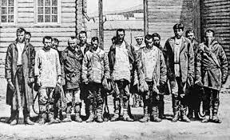
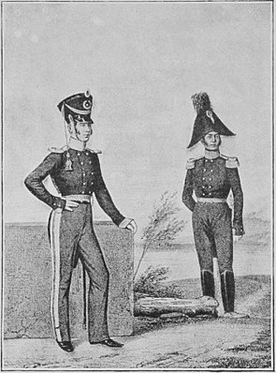
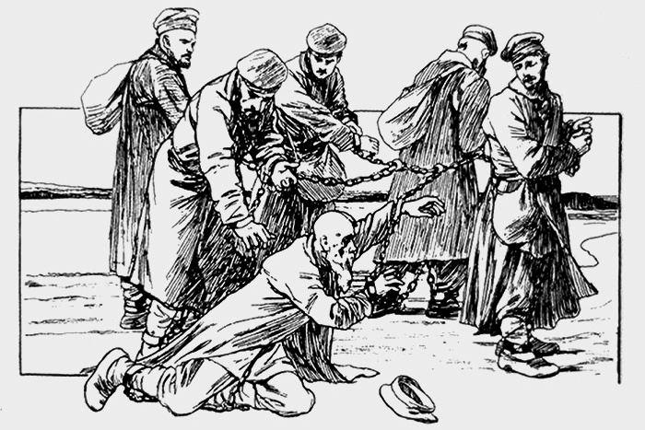
Первые шаги к созданию единой государственной системы управления
8 февраля 1817 г. введена этапная система конвоирования арестантов, осуществляемая подразделениями Отдельного корпуса внутренней стражи. Из-за того, что отсутствовали стройная система законов и структура управления процессом исполнения наказаний, 19 июля 1819 года с разрешения и под покровительством Александра I в Петербурге было образовано «Попечительское о тюрьмах общество», уставом которого предусматривалось содействие нравственному исправлению преступников и улучшение содержания заключенных. Примечательно то, что появление в качестве одной из цели наказания - нравственного исправления с обозначением средств его достижения, положило начало новой эпохе в деле организации исполнения уголовных наказаний, которая приведет впоследствии к созданию исправительно-трудового законодательства, использованию режима, труда, воспитательного воздействия как основных средств исправления осужденных
Однако положения устава законодательной силы не имели, от реального состояния царских тюрем до реализации изложенных идей предстояло пройти длительный и нелегкий путь
4 августа (по старому стилю – 22 июля) 1822 г. Высочайше утвержден Устав о ссыльных

Slide 5
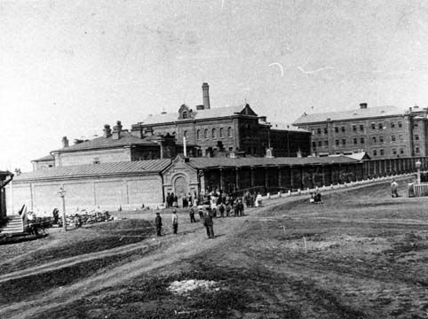
Инструкция смотрителю губернского тюремного замка 1831 года – важный рубеж к тюремному кодексу России
26 мая 1831 года Кабинет Министров принял к сведению сообщение Министра внутренних дел о введении в действие Инструкции смотрителю губернского тюремного замка, одобренной Попечительским о тюрьмах обществом. Она регулировала размещение, режим, труд, быт заключенных. По объему и содержанию она была по существу важным шагом к созданию обще-тюремного кодекса России.

Slide 6

Первый систематизированный законодательный акт об исполнении лишения свободы
Первым законодательным актом о лишении свободы в царской России стал «Свод учреждений и уставов о содержащихся под стражею и о ссыльных» (1832 г.) В нем, особенно во второй книге («Устав о содержащихся под стражей»), мы находим ссылки в основном только на законы XVIII и начала XIX в. Соответственно, «Устав о содержащихся под стражей» по существу является сводом законоположений почти исключительно первой трети XIX в. и преимущественно его последнего десятилетия перед изданием Свода. Всё историческое описание царского законодательства, касающегося тюремной системы, начинается лишь с XIX в. До этого были единичные законы о лишении свободы, и законодатель практически не обращал внимания на тюремное дело

Slide 7
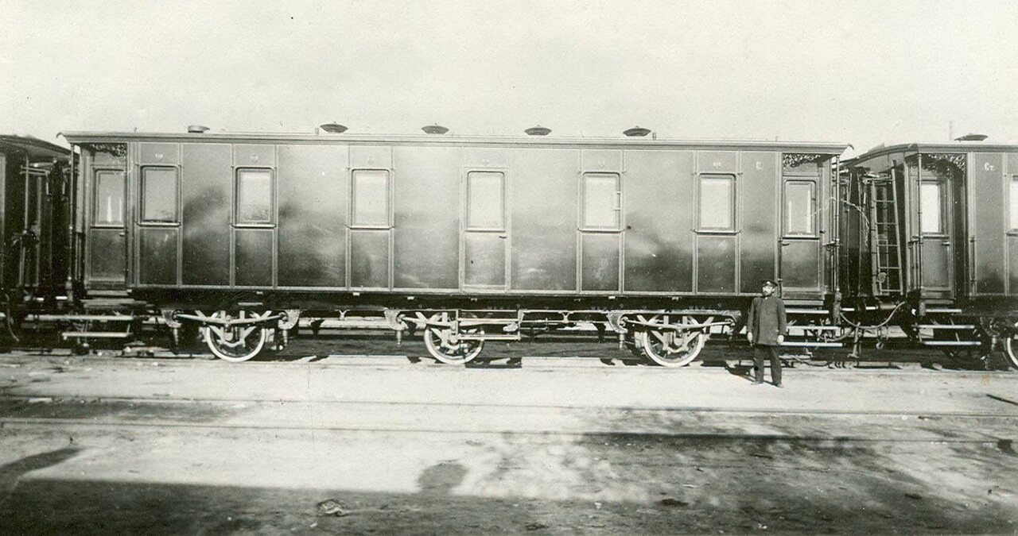
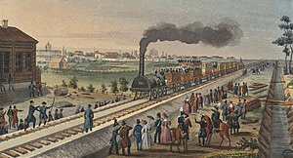
Разделение видов наказаний
При Николае I была проведена систематизация уголовного права, завершившаяся принятием 15 августа 1845 года Уложения о наказаниях уголовных и исправительных. В целом система наказаний и их исполнение стала менее жестокой. Однако назвать ее гуманной было бы неправильно
27 марта 1858 г. утверждено Положение о перевозке арестантов по Николаевской железной дороге

Slide 8
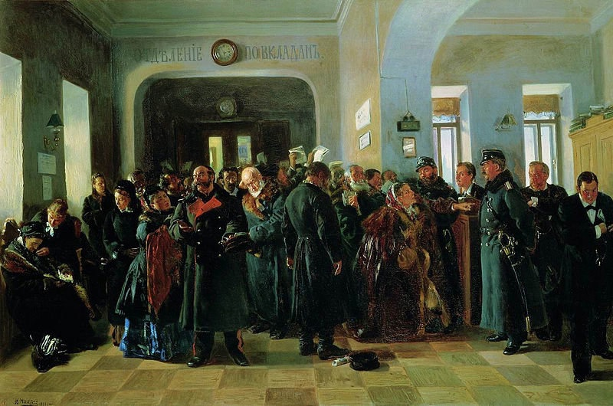
Принятие Устава о наказаниях, налагаемых мировыми судьями
Отличие тюремной системы России конца XIX в. - это отсутствие главного управления местами лишения свободы. Функции тюремной системы были распределены по восьми ведомствам. 1 января 1864 г. было издано Положение о земских учреждениях, на основании которого впервые расходы на содержание тюремной части были перенесены из местного бюджета в государственный. 27 января 1867 г. утверждена должность главного инспектора по пересылке арестантов, начальника этапно-пересыльной части Главного штаба. Накануне реформы управление местами заключения находилось в ведении департамента исполнительной полиции Министерства внутренних дел. Поскольку управление тюрьмами составляло только часть обязанностей департамента, места лишения свободы не получали должного внимания. Главным этапом развития российской тюремной системы стала тюремная реформа 1879 г., которая была частью реформ императора Александра II. Главной целью реформы был установление единообразия в системе тюремных учреждений, подчинение этой системы органам центрального управления, которое отсутствовало между центральным органом тюремного управления и системой управления тюрьмами на местах
Благодаря реформе 1879 г. изменились организационные принципы тюремной системы России, были определены компетенции центральных и местных властей по руководству тюремной частью. Система тюремного управления представляло собой следующую иерархию:
– Главное тюремное управление;
– губернаторы и органы губернской тюремной инспекции;
– администрация конкретных мест заключения.

Slide 9
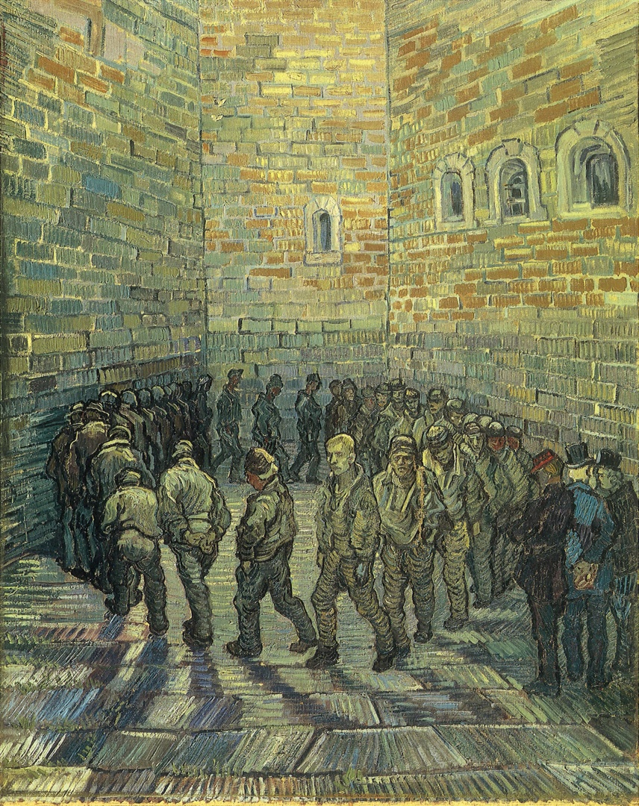
Принятие Устава о наказаниях, налагаемых мировыми судьями
20 ноября 1864 года принят Устав о наказаниях, налагаемых мировыми судьями. За год до этого был отменены телесные наказания для женщин, клеймение, ограничивались шпицрутены в армии и применение розг (в 1871 году отменены шпицрутены для ссыльных, а в 1885 году – розги). Закреплялась система наказаний: от более жестких к более мягким
Устав получил высокую оценку современников за гуманность, демократизм и простоту применения. Он был, бесспорно, этапом в формировании отечественной уголовной пенитенциарной политики
1 января 1864 г. издано Положение о земских учреждениях, на основании которого впервые расходы на содержание тюремной части были перенесены из местного в государственный бюджет. Благодаря реформе 1879 г. изменились организационные принципы тюремной системы России, были определены компетенции центральных и местных властей по руководству тюремной частью. Система тюремного управления представляло собой следующую иерархию: – Главное тюремное управление; – губернаторы и органы губернской тюремной инспекции; – администрация конкретных мест заключения
27 января 1867 г. утверждена должность главного инспектора по пересылке арестантов, начальника этапно-пересыльной части Главного штаба
Накануне реформы управление местами заключения в Российской империи находилось в ведении департамента исполнительной полиции Министерства внутренних дел. Управление тюрьмами составляло только часть обязанностей департамента, поэтому места лишения свободы не получали требуемого внимания

Slide 10
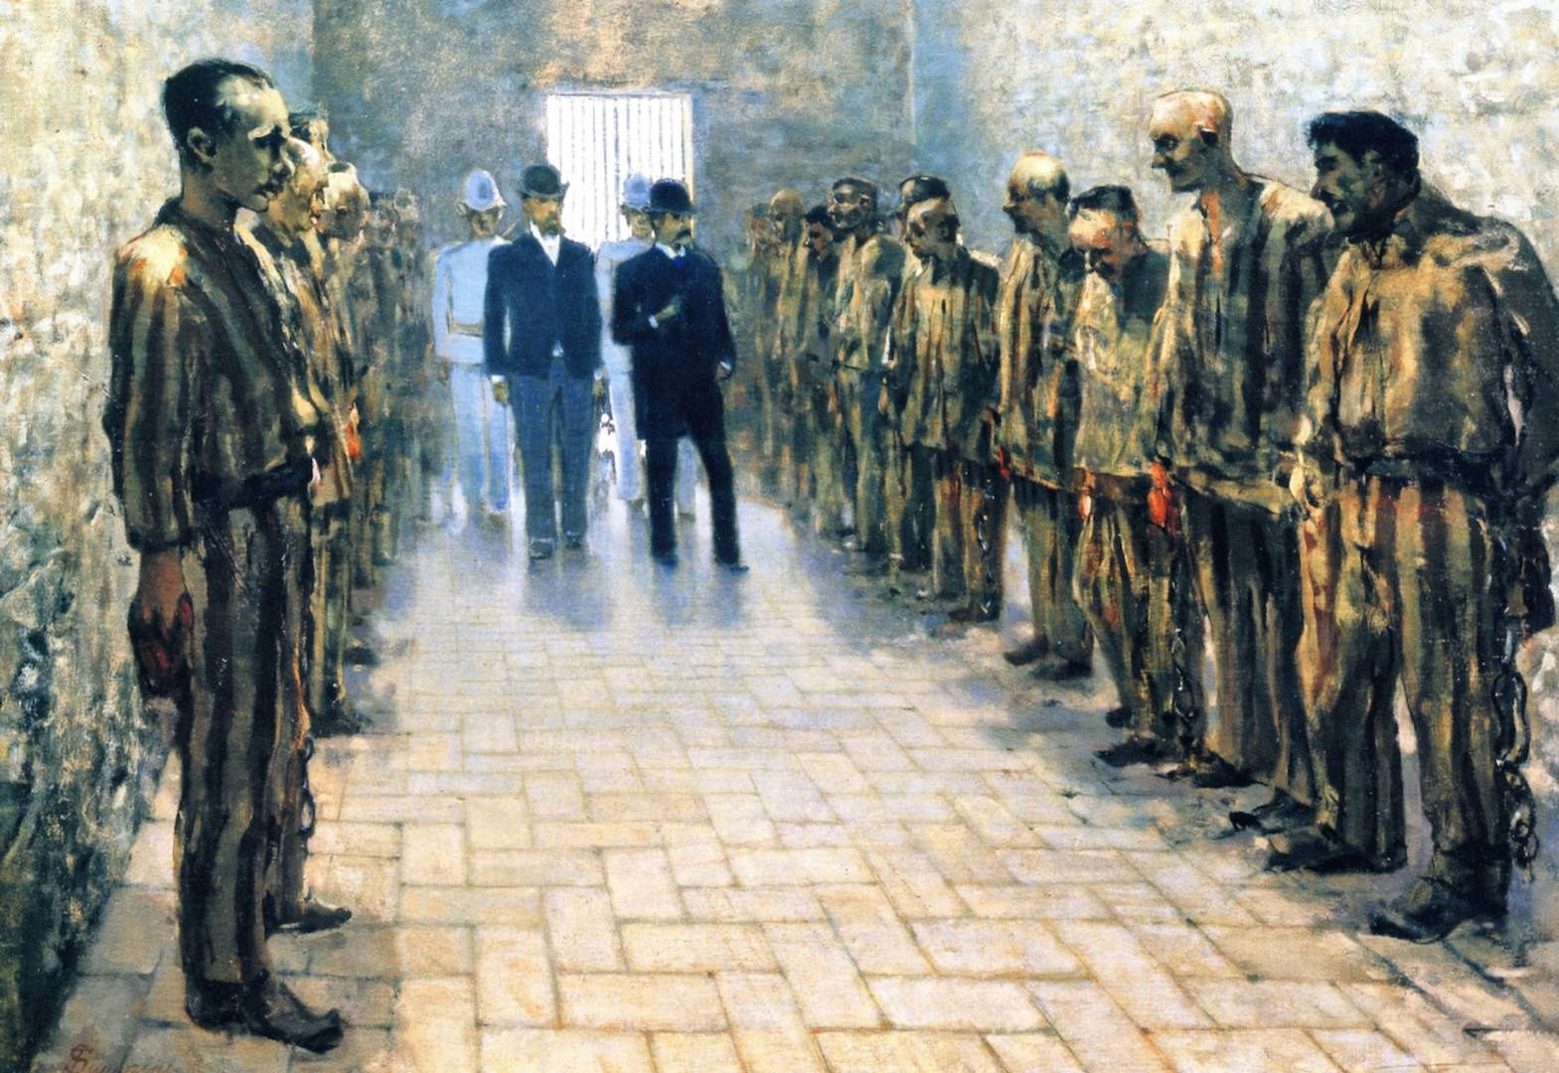
Тюремная инспекция
Не имела аналогов в зарубежной пенитенциарной практике. На нее возлагались обязанности разработки проектов законодательных актов, проведение ревизий местных тюремных учреждений, руководство их деятельностью. Объем функций и порядок работы тюремной инспекции был регламентирован Временными правилами для первоначального руководства тюремным инспекторам во время командировок с целью осмотра и ревизии учреждений, входящих в состав карательной системы. Эта своеобразная инструкция и сегодня представляет интерес

Slide 11
Тюремная инспекция
Например, в процессе проверки тюремные инспектора обязаны были проверить и отразить в актах ревизии следующие моменты:
1) состояние тюремных зданий, размеры и вместимость помещений, все условия, касающихся тюремных зданий, которые могли бы иметь значение при обсуждении вопроса о расширении, перестройке, приспособлении и улучшении мест заключения;
2) состав лиц, содержащихся в каждом месте заключения по категориям;
3) характеристика личного состава, причем подробная, с указанием степени подготовленности и пригодности;
4) порядок продовольственного обеспечения заключенных, соблюдение порядка расходования продуктов и точного использования финансовых средств;
5) обеспечение арестантов одеждой и состояние отчетности в этом деле;
6) характер освещения и отопления каждого места заключения с обозначением количества светильников и очагов и израсходованных на эту статью в течение последнего года материалов, денег и т.д.
Таким образом, проверке подвергались все стороны жизни заключенных. Что касается полномочий, предоставленных тюремным инспекторам, то они имели право беспрепятственного входа во все части мест заключения, личного сношения с содержащимися в означенных местах и обозрения всех дел и документов, имеющих какое-либо отношение к тюремному делопроизводству, и в то же время они были не в праве, кроме случаев, когда это поручалось Начальником ГТУ, делать в местах заключения собственной властью распоряжения

Slide 12

Совет по тюремным делам
Одновременно с введением института тюремных инспекторов, в целях обеспечения реализации карательной политики государства, усиления контрольных функций, совершенствования управления местами заключения учреждается новый коллегиальный орган – Совет по тюремным делам. В состав Совета царским указом вводились лица высшего эшелона власти, представляющие различные ведомства
По замыслу учредителей, на его обсуждение, по усмотрению Министра юстиции, могли выноситься проекты смет доходов и расходов, вопросы тюремного устройства, пересылки арестантов, исправления заключенных, управления и отчетности и другие, имеющие важное значение для системы мест заключения

Slide 13
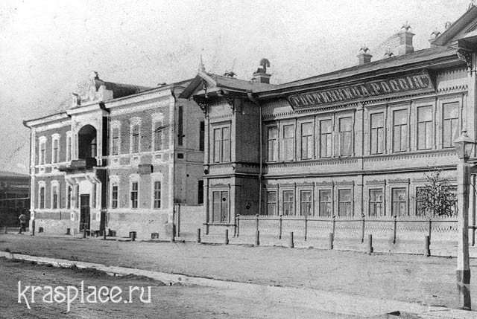
Совет по тюремным делам
Следующим этапом реформы было создание таких органов тюремного управления, которые могли бы являться проводниками новых начинаний во всех областях тюремного дела, и через которые ГТУ могло бы осуществлять ближайший надзор за деятельностью всех пенитенциарных учреждений страны и их руководство. Такими учреждениями стали губернские тюремные инспекции (прообраз современных территориальных органов УИС), которые начали создаваться в 1890 г., и в течение пяти лет было учреждено 24 губернских тюремных инспекций в основных пунктах сосредоточения тюремного населения. Процесс их становления затянулся на долгие годы. Порядок образования губернских тюремных инспекций предусматривал рассмотрение проектов документов по этим вопросам в Государственном Совете, решение которого утверждалось царским указом. Губернские тюремные инспектора и их помощники назначались Главным тюремным управлением. Причем согласия губернаторов на такое назначение не требовалось. С введением должности губернского тюремного инспектора он становится фактически главою местного тюремного ведомства

Slide 14
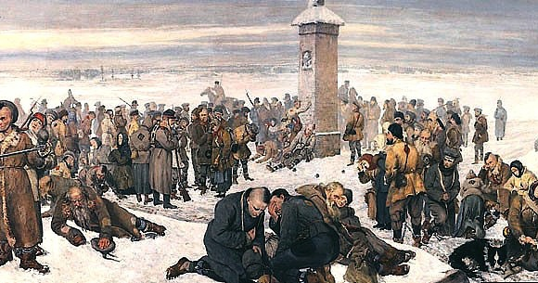
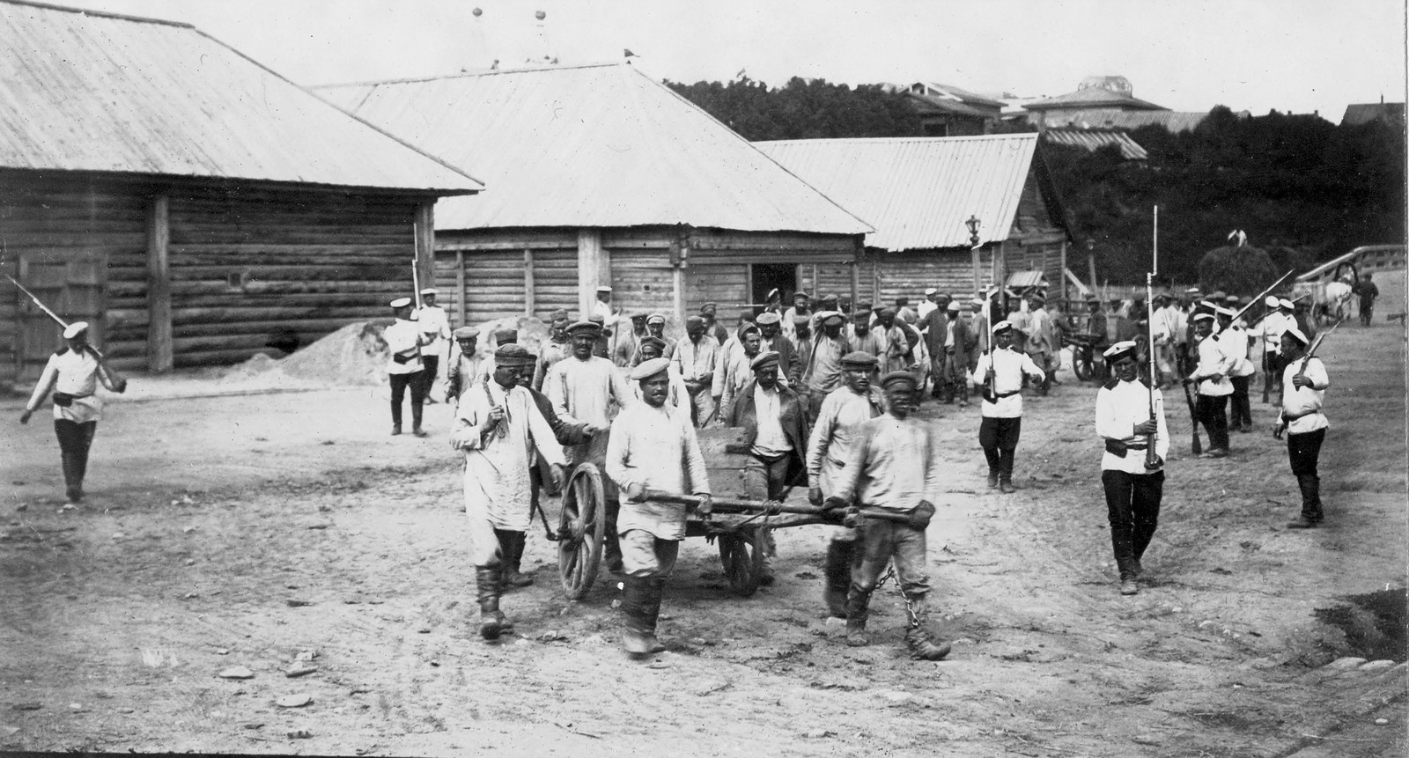
Совет по тюремным делам
13 июля (30 июня) 1879 г. МВД Российской империи утверждены Временные правила для первоначального руководства тюремным инспекторам во время командировок с целью осмотра и ревизии учреждений, входящих в состав карательной системы
14 августа 1881 г. издано Положение о мерах к охранению государственного порядка и общественного спокойствия
24 апреля 1884 г. принято законоположение «Об отмене заключения в смирительном и работном домах»
11 июня 1885 г. отменяется предусмотренное Уложением о наказаниях уголовных и исправительных подразделение каторжных работ на рудничные, крепостные и работы на заводах
6 января 1886 г. утверждено Положение о занятии арестантов работами и о распределении получаемых от них доходов
2 февраля (по старому стилю – 20 января) Высочайшим повелением учреждается Конвойная стража в составе 567 конвойных команд, которым предписывалось не только сопровождение этапируемых заключенных, но и при необходимости ликвидация беспорядков в местах лишения свободы, наружная охрана тюрем
16 июля 1889 г. МВД Российской империи утверждена Инструкция о содержании срочных арестантов в тюрьмах, устроенных по системе одиночного заключения

Slide 15
Условия отбывания наказаний
Реальная сущность карательной политики государства проявлялась не только в системе учреждений, но главным образом в содержании и условиях отбывания наказания
18 мая 1889 г. утверждается законоположение «О некоторых мерах по устройству новых тюрем и усилению тюремного надзора»
29 марта 1893 г. отменены телесные наказания для ссыльных женщин
Как свидетельствуют архивные материалы инспектирования, условия и порядок содержания заключенных, безусловно, никак нельзя было признать благополучными. Переполняемость тюремных помещений была и тогда типичной картиной. В ряде губерний и областей при норме 2 куб. сажени на одно тюремное место на нем размещалось от трех до пяти человек. Нередки были случаи массовых заболеваний
Довольно скромно кормили заключенных. Причем многое зависело от местных возможностей. Общий порядок продовольствия арестантов был установлен Уставами о содержащихся под стражею 1908 г., в мае 1912 года циркуляром ГТУ определены суточные нормы питания на человека. Вот довольно короткий перечень продуктов: хлеб, крупа, мясо 2-го сорта около ста грамм в будни и около 120 грамм по воскресным и праздничным дням, сало -около 30 граммов, столько же соли. На приварок выдавалось 1,25 копейки

Slide 16
Средства, формы и методы воздействия на арестантов
На формирование правопослушной личности был направлен целый комплекс мер воздействия, решающую роль в реализации которых играла церковь, выполняющая функции духовно-нравственного воспитания и просвещения заключенных. Священники, диаконы и псаломщики согласно закону от 15 июня 1887 года были отнесены к аппарату управления отдельных мест заключения. При этом по должностному окладу священник приравнивался к смотрителю (начальнику) тюрьмы
Видное место в воспитательном процессе занимали школьная и внешкольная работа, библиотека. Периодические издания выдавать не разрешалось, можно было читать только старые газеты, вышедшие год назад
Специально для заключенных с октября 1916 года специальным приложением к «Тюремному вестнику» выходил художественно-литературный иллюстрированный журнал «Зерна»
В 1895 году ГТУ передано в ведение Министерства юстиции и просуществовало в нем до 1922 года. Начало упразднения местных приказов, укрепление влияния центральных органов

Slide 17
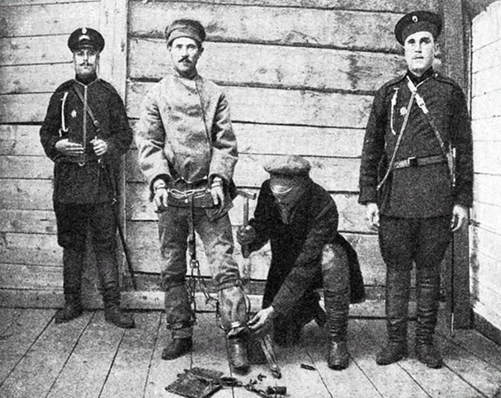
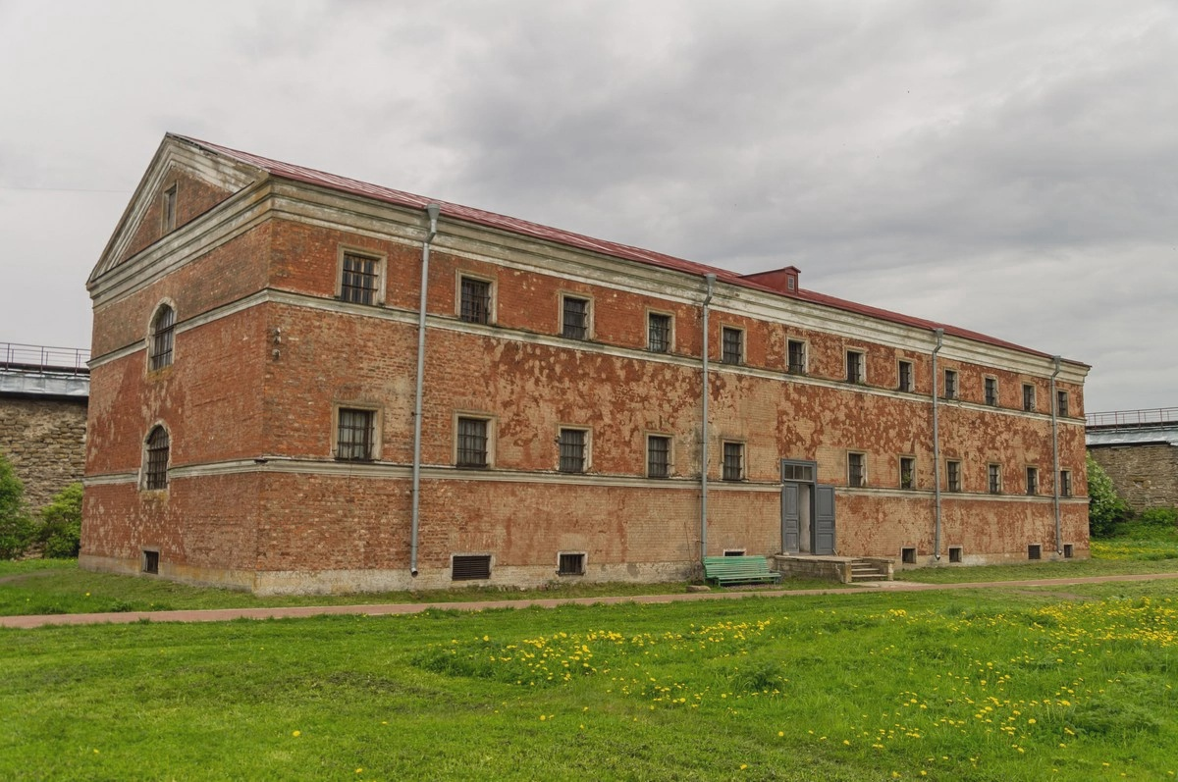
Средства, формы и методы воздействия на арестантов
Некоторые эпизоды, характеризующие данный период. Уголовное Уложение – новый этап развития демократии и гуманности. Оно было принято 22 марта 1903 года. Им предусматривалась новая система наказаний:
1) смертная казнь (непубличная);
2) каторга;
3) ссылка на поселение;
4) заключение в исправительном доме;
5) заключение в крепости;
6) заключение в тюрьме;
7) арест;
8) денежный штраф.
Приведенный перечень свидетельствует о цивилизованном подходе к применению видов наказаний
12 июня 1900 г. принят Закон «Об отмене ссылки на житие и ограничении ссылки на поселение»
Тюрьма на территории крепости Орешек

Slide 18
Министерство (наркомат) юстиции и Главное управление
В июле 1917 года Постановлением Правительства устанавливается новая структура ГУМЗ Минюста. Она включала канцелярию и четыре отдела, ответственные за организацию производственных работ, службы надзора (делопроизводство распорядительное и по режиму), тылового, медицинского обеспечения. ГУМЗ вплотную подошло к определению содержания основных средств исправительно-воспитательного воздействия
Внедрение передовых идей, сформировавшихся в дореволюционный период, продолжилось и в советский период развития пенитенциарного права. Многим известным ученым пришлось принять советскую власть и работать в государственных учреждениях. Они внесли в их организацию передовые демократические принципы исполнения наказания. В 1918 г. Была учреждена Тюремная комиссия, задачей которой являлось «заведование всеми отраслями тюремного быта и принятие основных начал тюремной реформы»
В двадцатых годах прошлого века складывалась неприемлемая ситуация, когда вместе с Наркомюстом с собственной структурой управления и нормативной базой исполнением наказаний занималось и другое ведомство. СНК постановлением от 12 октября 1922 года подчинил все тюрьмы НКВД, где было создано Главное управление местами заключения. Конвойная стража передается из НКВД в ведение ГПУ и переименовывается в Корпус конвойной стражи ГПУ. Принято Временное положение о Главном управлении местами заключения НКВД РСФСР и его местных органах. Декрет ВЦИК и СНК «О служащих в местах заключения» издан в июне 1924 г. Данная централизация повлекла за собой разработку законодательного обоснования последующих реформ
Исправительно-трудовой кодекс РСФСР принят 16 октября 1924 года на второй сессии ВЦИК XI созыва. В нем были поставлены воспитательные задачи и идея исправления осужденных. Основным видом лишения свободы становились исправительно-трудовые колонии

Slide 19
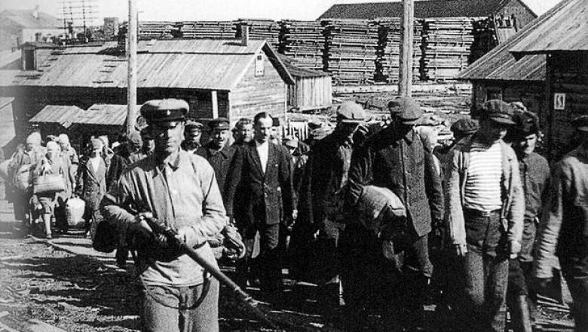
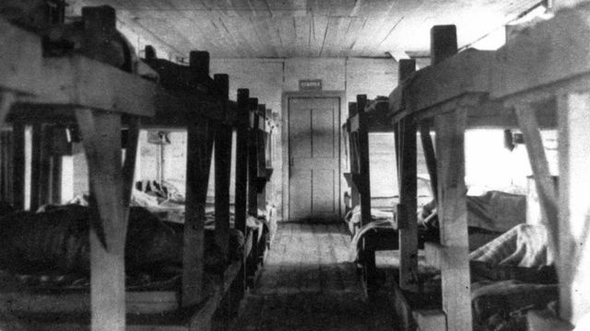
Тюремные лагеря
В условиях Гражданской войны и интервенции на базе постановления СНК РСФСР от 5.09.1918 года «О красном терроре» ВЦИК в мае 1919 года принимает постановление «О лагерях принудительных работ». Были организованы обычные лагеря и для наиболее опасных противников советской власти. Одним из лагерей особого назначения стал в 1920 году Соловецкий лагерь
В 1929 г. создано Управление Северных лагерей особого назначения (УСЛОН). Декретом ВЦИК и СНК вводится раздельное наказание в виде лишения свободы в зависимости от общественной опасности совершенного преступления. В 1930 г. подписано Постановление ВЦИК и СНК «О высылке и ссылке, применяемым по судебным приговорам»
Вступает в действие Положение об исправительно-трудовых лагерях ОГПУ, положившее начало массовому внедрению лагерной системы при исполнении уголовных наказаний. Приказом ОГПУ № 130/63 образовано Управление лагерями (УЛАГ)

Slide 20
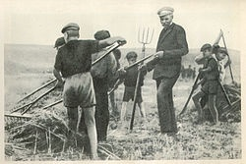
Деятельность тюремных учреждений
С конца 30-х до начала 50-х годов ИТК РСФСР фактически перестал действовать, законодательную базу исполнения наказаний заменили закрытыми для общественности ведомственными нормативными актами
Постановлением ВЦИК и СНК СССР введено тюремное заключение за особо опасные преступления
Указами Президиума ВС РСФСР в 1943 г. создана каторга для предателей и изменников Родины
Исправительно-трудовые учреждения были переданы из МВД в Минюст СССР 10 марта 1953 г. В январе 1954 г. они были возвращены назад. Организовано Тюремное управление МВД СССР. Упразднено Управление по делам военнопленных и интернированных МВД СССР
В составе МВД СССР 28 марта 1957 г. сформировано Главное управление внутренних и конвойных войск (выведены из состава КГБ СССР). В целях усиления общественного контроля за работой исправительно-трудовых учреждений при исполкомах советов были организованы наблюдательные комиссии. В исправительно-трудовых учреждениях вводится отрядная система. Организацией объединенных наций приняты Минимальные стандартные правила обращения с заключенными

Slide 21
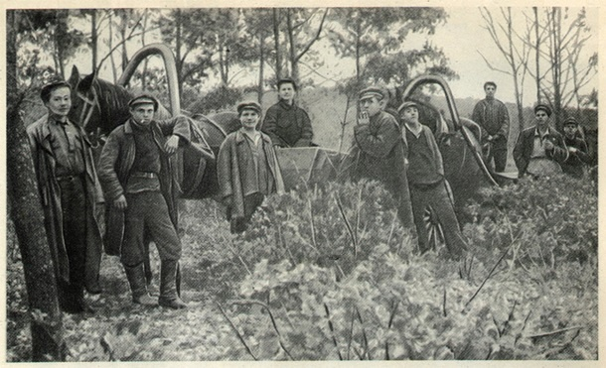
Уголовный кодекс РСФСР
Верховный Совет СССР утвердил Основы уголовного законодательства Союза ССР и союзных республик, определявшие основную реформу советской карательной системы. В январе 1960 г. Указом Президиума ВС СССР упразднено Главное управление исправительно-трудовых колоний МВД СССР. На базе Основ уголовного законодательства принят Уголовный кодекс РСФСР
Положение об исправительно-трудовых колониях и тюрьмах было утверждено 29 августа 1961 года Указом Президиума ВС РСФСР. Введено в действие Типовое положение об исправительно-трудовых колониях и тюрьмах
Указ Верховного Совета СССР «Об условном освобождении вставших на путь исправления осужденных с направлением на стройки народного хозяйства» принят в 1964 г.
Законом СССР 11 июля 1969 года были введены в действие Основы исправительно-трудового законодательства Союза ССР и союзных республик
В 70-80-х годах шел активный поиск новых методов воспитательной работы с осужденными, несмотря на производственный приоритет в политике. Большое внимание уделялось правильному и полезному использованию свободного времени, увеличивалось количество общеобразовательных школ и профессиональных училищ, открывались самодеятельные организации осужденных. Пропагандировали передовой опыт ИТУ Белоруссии, Саратовской, Вологодской, Челябинской, Харьковской и других областей, где проводились воспитательные и образовательные эксперименты

Slide 22

Появление ГУИУН МВД РФ
В период перестройки во второй половине 80-х годов, в России наблюдалась нестабильность политической и экономической жизни, которая отразилась и на местах лишения свободы. Массовые беспорядки в колониях и следственных изоляторах, в том числе взятие в заложники сотрудников, прокатились по всей стране. Было понятно, что существующая пенитенциарная система, основанная на неуважении к личности, должна в корне измениться
Подписан Закон РФ «Об учреждениях и органах, исполняющих уголовные наказания в виде лишения свободы», заложивший современные основы деятельности отечественной пенитенциарной системы. ГУИН и ГУЛИТУ сливаются в единое Главное управление исполнения уголовных наказаний (ГУИУН) МВД РФ
Федеральный закон о введении действие Уголовно-исполнительного кодекса Российской Федерации принят 8 января 1997 года. В новом кодексе впервые была гарантирована свобода совести и вероисповедания, приняты нормы соблюдения безопасности граждан, лишенных свободы. Теперь они могли пользоваться платными лечебными услугами, телефоном, во время трудового отпуска покидать пределы ИТУ. Некоторым заключенным было разрешено проживание за пределами учреждений, исключены некоторые дисциплинарные взыскания

Slide 23
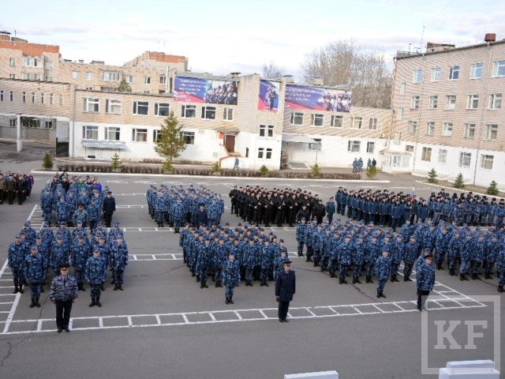
Преобразование ФСИН
Закон РФ «О внесении изменений и дополнений в законодательные акты Российской Федерации в связи с реформированием уголовно-исполнительной системы», который закрепил переход уголовно-исполнительной системы из ведения МВД в Минюст России, подписан 21 июля 1998 г.
Главное управление исполнения наказаний Минюста России 9 марта 2004 г. преобразовано в Федеральную службу исполнения наказаний РФ. Утверждено Положение о Министерстве юстиции Российской Федерации, Положение о Федеральной службе исполнения наказания. Указом Президента Российской Федерации от 02 декабря 2005 утвержден геральдический знак-эмблема Федеральной службы исполнения наказаний. Федеральная целевая программа «Развитие уголовно-исполнительной системы (2007–2016 годы)» принята в сентябре 2006 г.

Slide 24
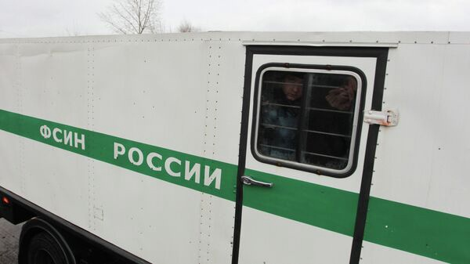
Система ФСИН
Фактически во всех структурах УИС проведена модернизация. Большинство учреждений укомплектовано новыми комплексными системами безопасности и видеонаблюдения. Многие сотрудники используют в своей работе нагрудные видеорегистраторы. Для предотвращения влияния криминально настроенных осужденных на тех, кто впервые попал в места заключения, эти категории содержатся строго раздельно ‑ в разных колониях, в разных камерах СИЗО. С 2011 года положительно зарекомендовала себя система «социальных лифтов». При соблюдении определенных правил поведения заключенный может «передвигаться» к более гуманным условиям отбывания наказания. Нарушители же отправляются в более суровые условия. Критерии и правила устанавливают и оценивают комиссии, куда входят представители органов местного самоуправления, Общественного совета УФСИН, священнослужители
Несмотря на произошедшие в России перемены в жизни общества, уголовно-исполнительная система во многом сохранила прежние принципы в организации своей деятельности. Не учитывалось современное состояние экономики, интеграция нашей страны в международное правовое поле, международные стандарты работы с заключенными, изменения в гражданском обществе. Поэтому потребовались новые реформы в данной сфере. Для реализации этих целей была принята Концепция развития уголовно-исполнительной системы Российской Федерации до 2020 года (распоряжением Правительства Российской Федерации от 14 октября 2010 г. N 1772-р). В ней излагаются направления, формы и методы совершенствования уголовно-исполнительной системы, ее взаимодействие с институтами гражданского общества и государственными органами.
В Концепции не ставится перед ФСИН задача превращения тюрем и изоляторов в нечто среднее между хорошим учебным заведением и уютным санаторием. Она должна гарантировать заключенным достойную жизнь в период отбывания наказания, но со специфическими исправительными ограничениями в рамках закона их прав и интересов. Необходимо создать условия для мотивации здорового образа жизни среди осужденных.

Slide 25
Библиографический список
https://spbu.fsin.gov.ru/history/index.php?ELEMENT_ID=61462
https://cyberleninka.ru/article/n/sostoyanie-i-pravovoe-razvitie-ugolovno-ispolnitelnoy-sistemy-rossii-v-hih-nachale-hh-veka/viewer
https://cyberleninka.ru/article/n/evolyutsiya-ugolovno-ispolnitelnoy-sistemy-v-protsesse-istoricheskogo-razvitiya-rossiyskogo-gosudarstva-1/viewer
https://scienceforum.ru/2017/article/2017030493

